Slide 1
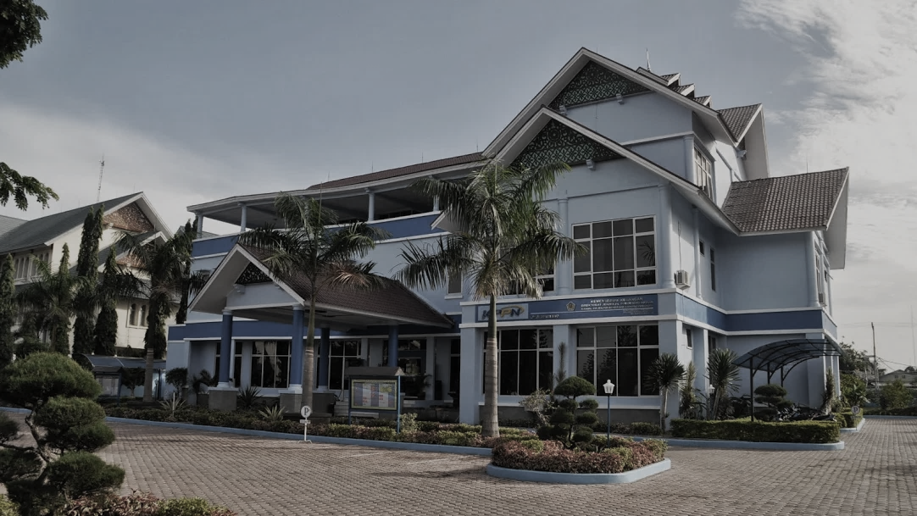


metuah
Media Terpadu Aplikasi Handal

Slide 2
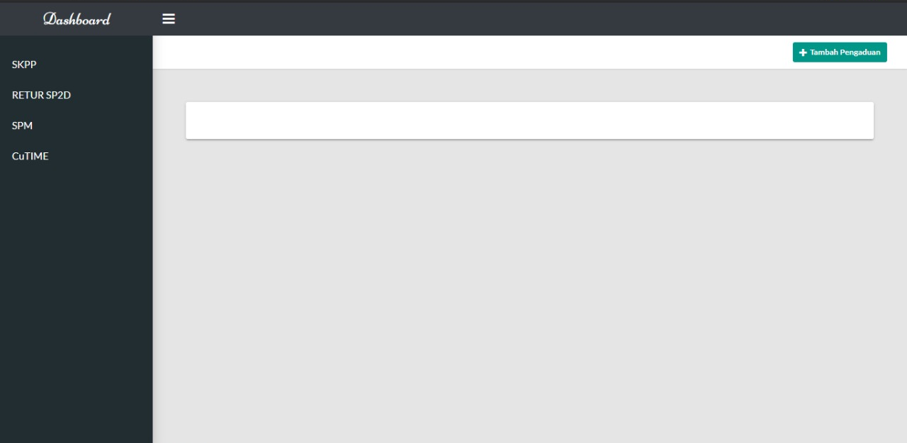
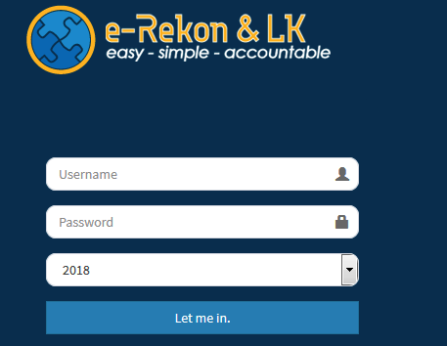





Piyoh Hai Rakan089 Selamat Datang di Layanan Online Metuah
PENOLAKAN SPM

